Slide 1
Projekt współfinansowany przez Unię Europejską w ramach Europejskiego Funduszu Społecznego
Vladimir Nabokov i Stanisław Barańczak
jako teoretycy przekładu
Prezentacja współfinansowana przez Unię Europejską w ramach Europejskiego Funduszu Społecznego

Slide 2
Vladimir Nabokov The Art of Translation, http://www.newrepublic.com/article/books-and-arts/the-art-translation
THREE GRADES OF EVIL can be discerned in the queer world of verbal transmigration. The first, and lesser one, comprises obvious errors due to ignorance or misguided knowledge. This is mere human frailty and thus excusable. The next step to Hell is taken by the translator who intentionally skips words or passages that he does not bother to understand or that might seem obscure or obscene to vaguely imagined readers; he accepts the blank look that his dictionary gives him without any qualms; or subjects scholarship to primness: he is as ready to know less than the author as he is to think he knows better. The third, and worst, degree of turpitude is reached when a masterpiece is planished and patted into such a shape, vilely beautified in such a fashion as to conform to the notions and prejudices of a given public. This is a crime, to be punished by the stocks as plagiarists were in the shoebuckle days.
Pojęcie i zjawisko „otsiebiatiny”.

Slide 3
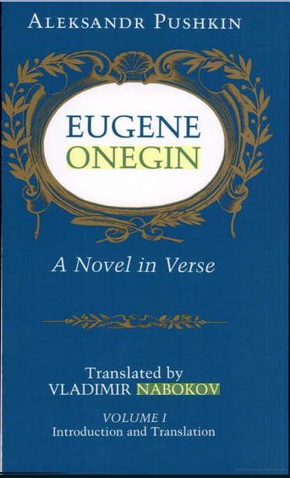
Nabokov jako tłumacz Oniegina
Eugene Onegin
A Novel in Verse by Alexandr Pushkin, Translated from the Russian, with a commentary and Vladimir Nabokov
Bollingen Foundation, Volume I, xxvi + 345, Volume II, xvi + 547, Volume III, xvi + 540, pp., $18.50

Slide 4
Nabokov – autokomentarz prozą…
In transposing Eugene Onegin from Pushkin’s Russian into my English I have sacrificed to completeness of meaning every formal element including the iambic rhythm, whenever its retention hindered fidelity. To my ideal of literalism I sacrificed everything (elegance, euphony, clarity, good taste, modern usage, and even grammar) that the dainty mimic prizes higher than truth. Pushkin has likened translators to horses changed at the posthouses of civilization. The greatest reward I can think of is that students may use my work as a pony.

Slide 5
…i wierszem („On Translating Eugene Onegin”)
1 What is translation? On a platter A poet’s pale and glaring head, A parrot’s screech, a monkey’s chatter, And profanation of the dead. The parasites you were so hard on Are pardoned if I have your pardon, O, Pushkin, for my stratagem: I traveled down your secret stem, And reached the root, and fed upon it; Then, in a language newly learned, I grew another stalk and turned Your stanza patterned on a sonnet, Into my honest roadside prose– All thorn, but cousin to your rose.
2 Reflected words can only shiver Like elognated lights that twist In the black mirror of a river Between the city and the mist. Elusive Pushkin! Persevering, I still pick up Tatiana’s earring, Still travel with your sullen rake. I find another man’s mistake, I analyze alliterations That grace your feasts and haunt the great Fourth stanza of your Canto Eight. This is my task–a poet’s patience And scholastic passion blent: Dove-droppings on your monument.

Slide 6
Aleksander Puszkin w oryginale i w przekładzie Nabokova (pierwsza strofa poematu)
Мой дядя самых честных правил, Когда не в шутку занемог, Он уважать себя заставил И лучше выдумать не мог. Его пример другим наука; Но, боже мой, какая скука С больным сидеть и день и ночь, Не отходя ни шагу прочь! Какое низкое коварство Полуживого забавлять, Ему подушки поправлять, Печально подносить лекарство, Вздыхать и думать про себя: Когда же черт возьмет тебя!
My uncle has most honest principles: when taken ill in earnest, he has made one respect him and nothing better could invent. To others his example is a lesson; but, good God, what a bore to sit by a sick man day and night, without moving a step away! What base perfidiousness The half-alive one to amuse, adjust for him the pillows, sadly present him the medicine, sigh—and think inwardly when will the devil take you?

Slide 7
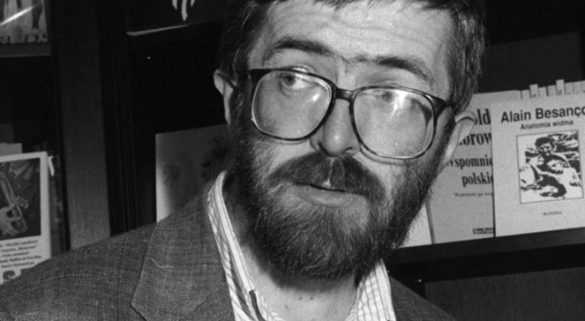
Stanisław Barańczak, Ocalone w tłumaczeniu. Szkice o warsztacie tłumacza poezji z dołączeniem małej antologii przekładów (Poznań 1992; dedykacja: „Pamięci Jerzego Ziomka, Nauczyciela i Przyjaciela”)
projekty okładek:
Wojciech
Wołyński

Slide 8
MAŁY, LECZ MAKSYMALISTYCZNY MANIFEST TRANSLATOLOGICZNY
albo:
Tłumaczenie się z tego,
że tłumaczy się wiersze
również w celu wytłumaczenia
innym tłumaczom,
iż dla większości tłumaczeń wierszy
nie ma wytłumaczenia

Slide 9
Co to jest „dominanta”? (semantyczna, translatorska i in.)
Walery Briusow: wybór tego elementu, który uważasz za najważniejszy w przekładanym utworze, stanowi metodę tłumaczenia;
Roman Jakobson: d.s. to wyróżniający się w danym dziele składnik, nadający mu jednorodność i wpływający na pozostałe;
Stanisław Barańczak: d.s. to ten element struktury tekstu poetyckiego, który stanowi klucz do całokształtu jego sensów;
Umberto Eco: znajdź to, co dla ciebie jest dominantą danego tekstu, i na niej opieraj każdy swój wybór i wszystkie wyjątki.
(zob. Anna Bednarczyk, W poszukiwaniu dominanty translatorskiej, Warszawa 2008)

Slide 10
Stanisława Barańczaka translatorski „program minimum”
Zakaz pierwszy: Nie tłumacz wiersza na prozę
Zakaz drugi: Nie tłumacz dobrej poezji na złą poezję
„Każdy wybitny utwór poetycki jest miniaturowym modelem świata, i w modelu tym dosłownie każdy element składowy – od sumy wypowiedzianych wprost twierdzeń do najdrobniejszych atomów pozbawionej w zasadzie samodzielnego znaczenia fonetyki – może dzięki odpowiedniej organizacji tekstu wziąć udział w procesie wytwarzania znaczeń”.

Slide 11
Projekt współfinansowany przez Unię Europejską w ramach Europejskiego Funduszu Społecznego
Vladimir Nabokov i Stanisław Barańczak
jako teoretycy przekładu
Prezentacja współfinansowana przez Unię Europejską w ramach Europejskiego Funduszu Społecznego

